Slide 1
VIENI
A SCUOLA
CON NOI...
TI ASPETTIAMO !
PER TE
CHE IL PROSSIMO ANNO
LE BAMBINE E I BAMBINI
DI CLASSE 4^A E 4^B
DELLA SCUOLA DON MILANI
A.S. 2019/2020
VERRAI
IN CLASSE PRIMA

Slide 2
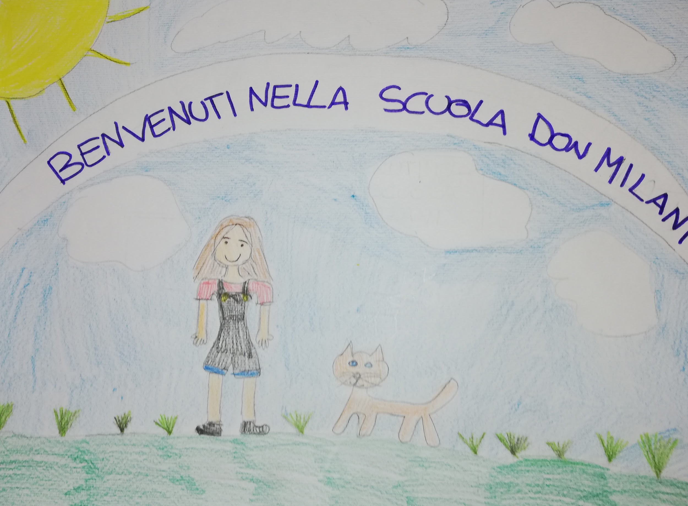

Slide 3
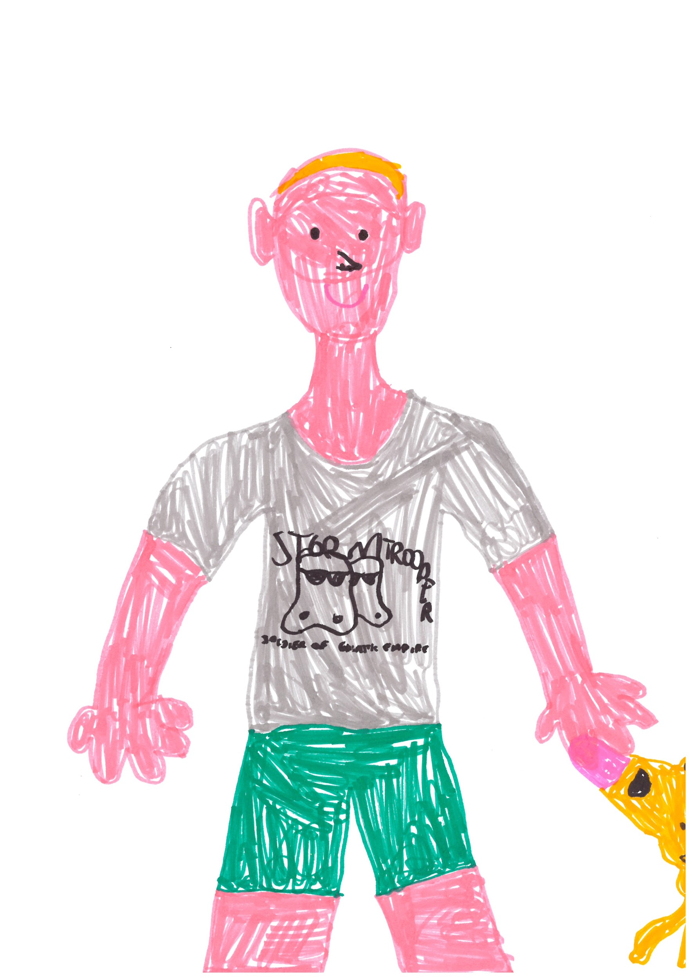

Slide 4
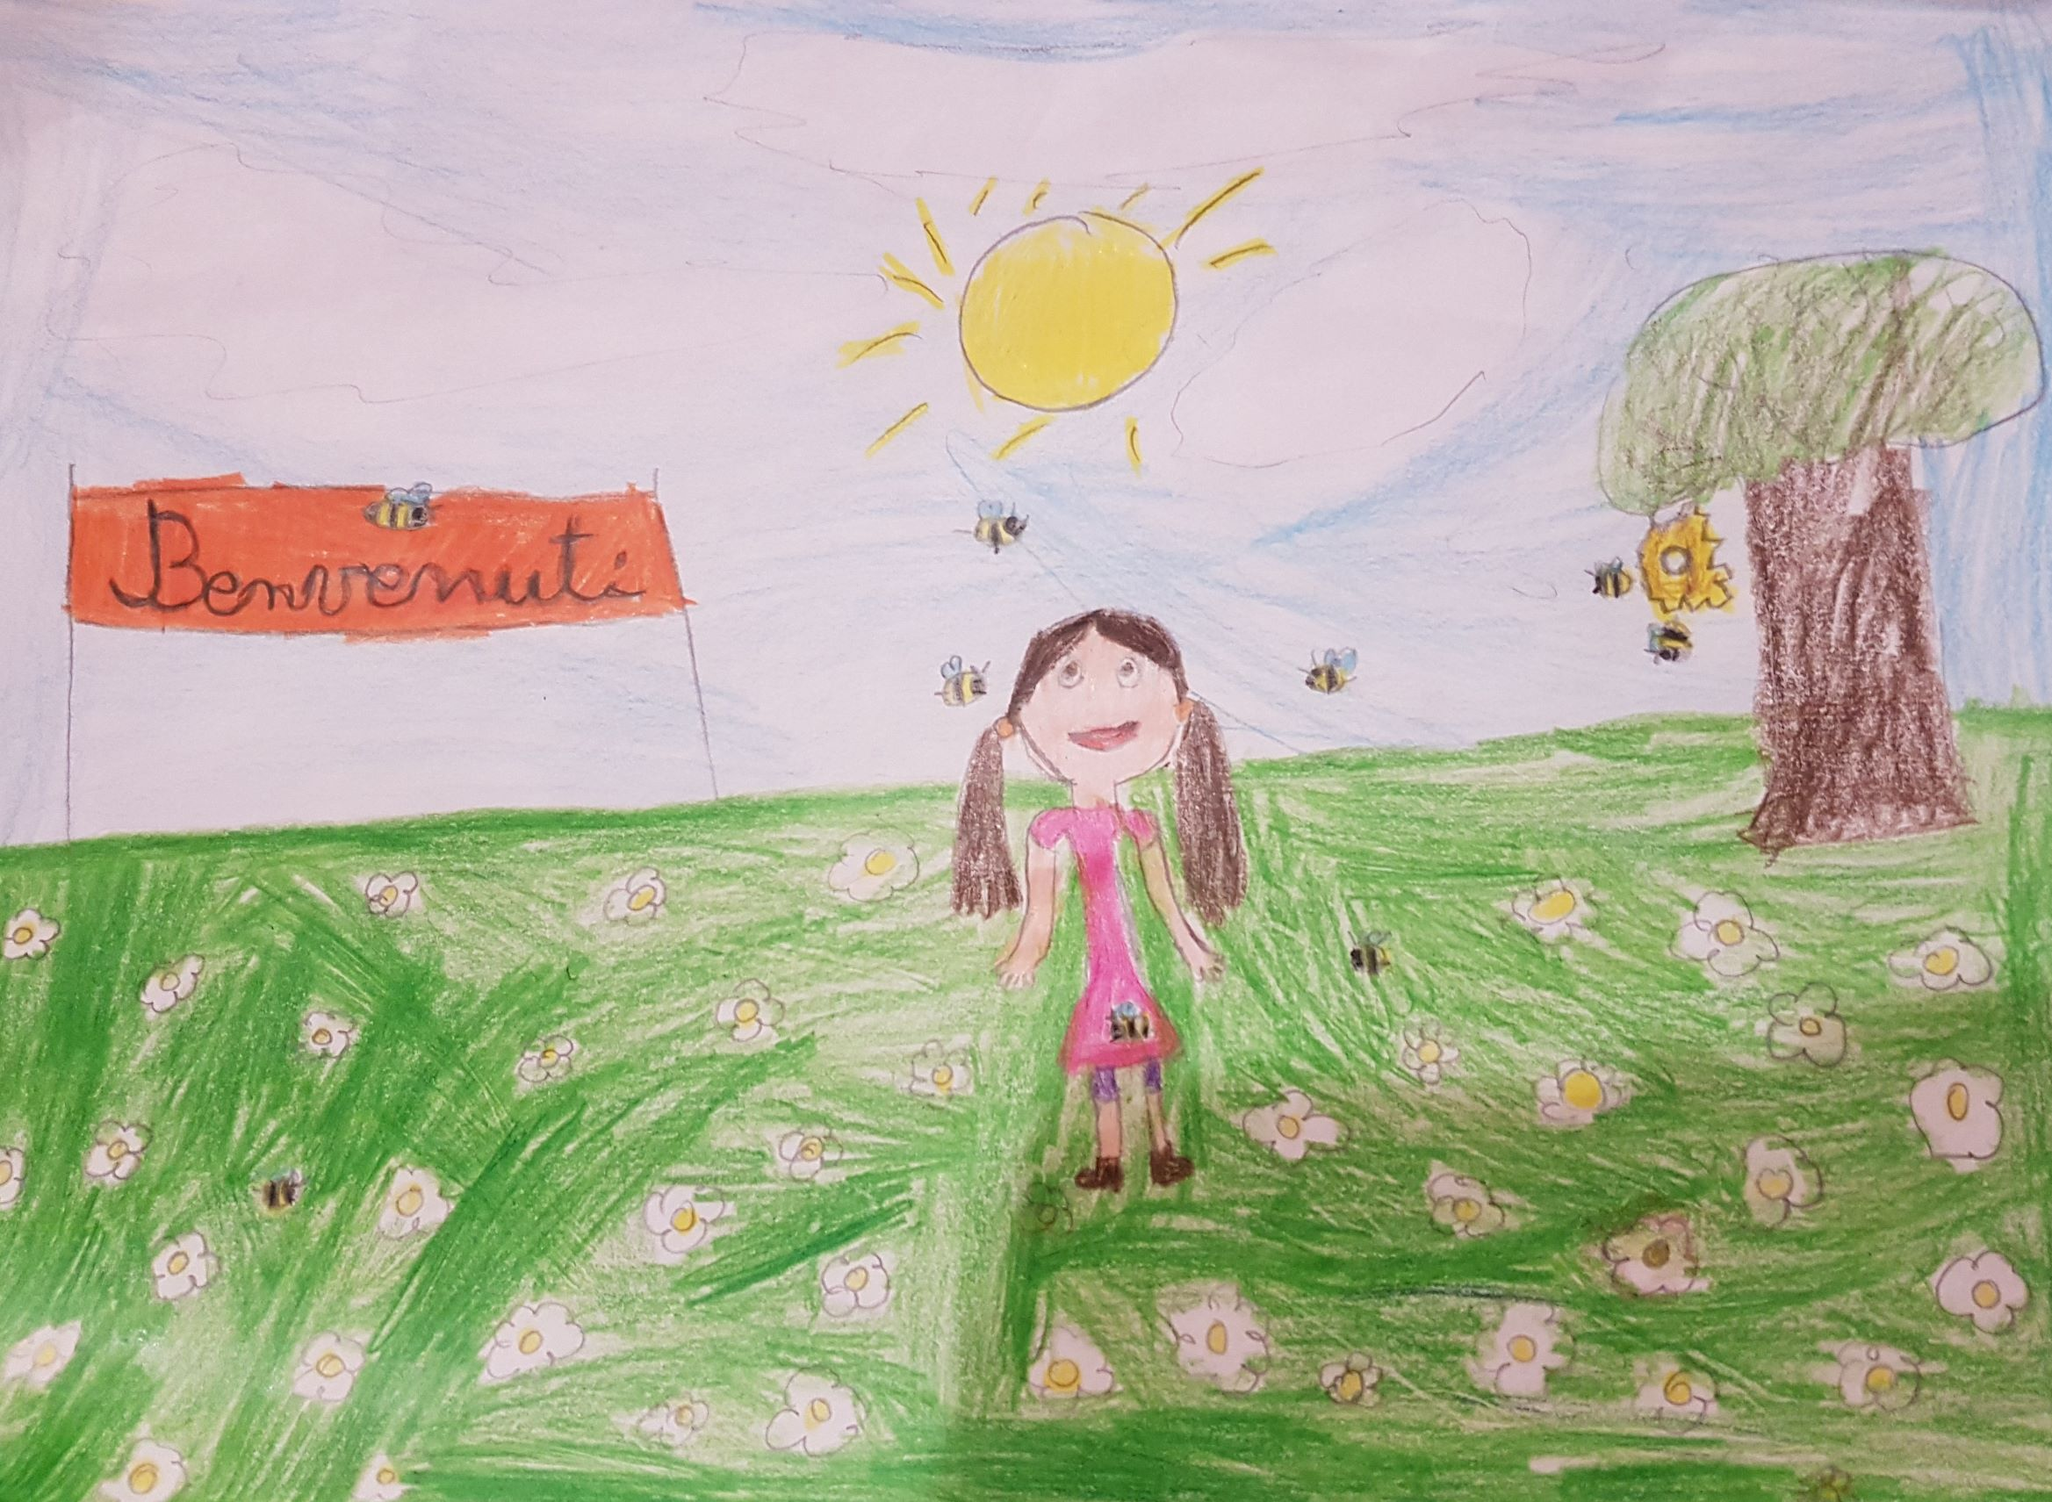

Slide 5
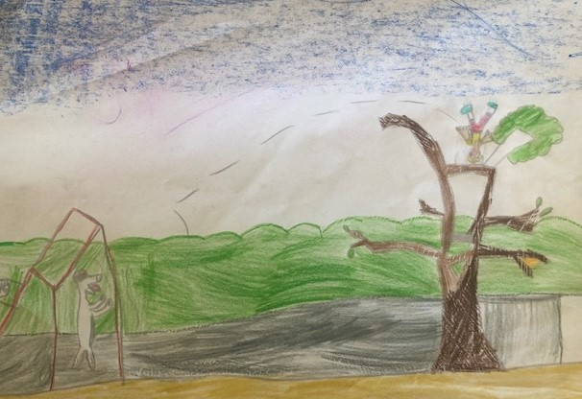

Slide 7
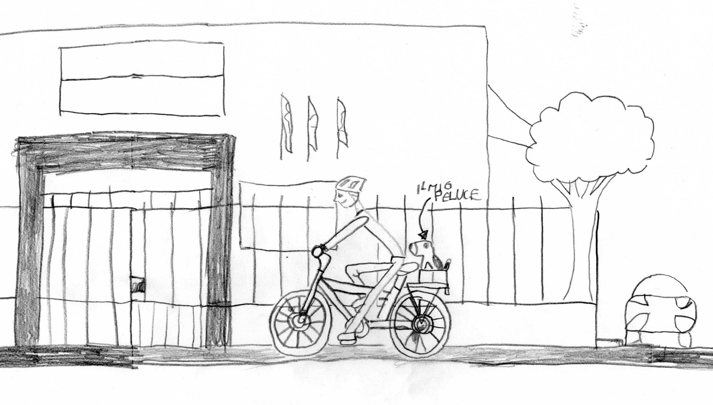

Slide 8
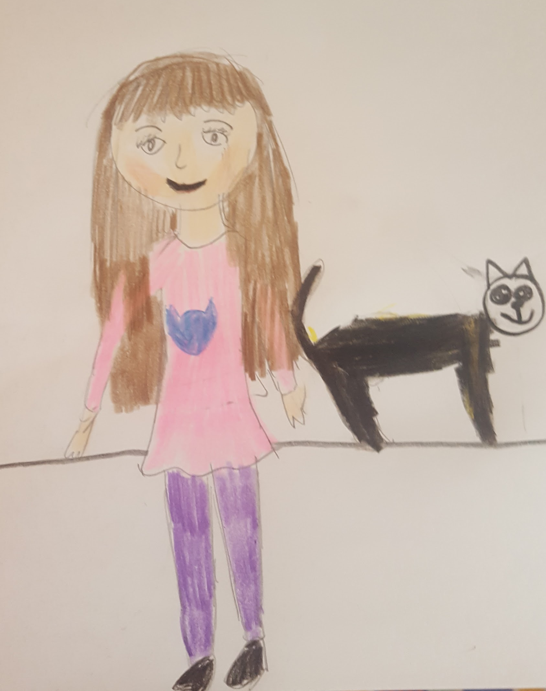

Slide 9
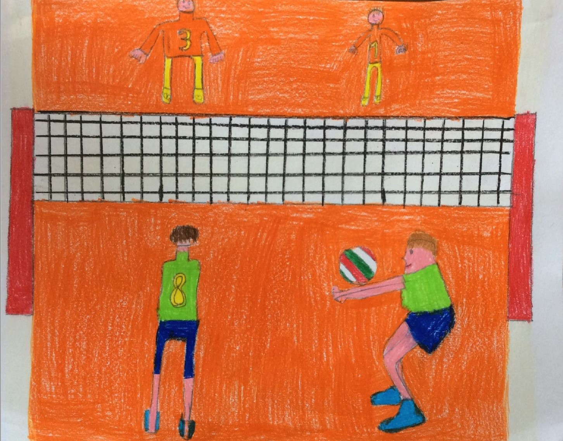

Slide 10
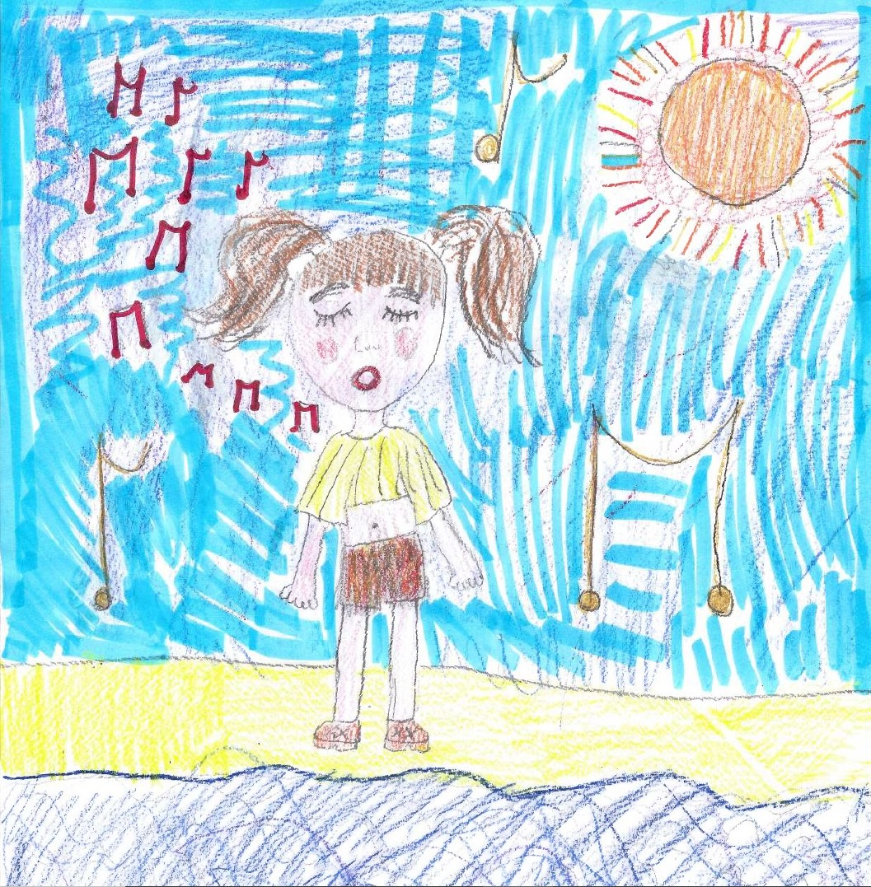

Slide 11
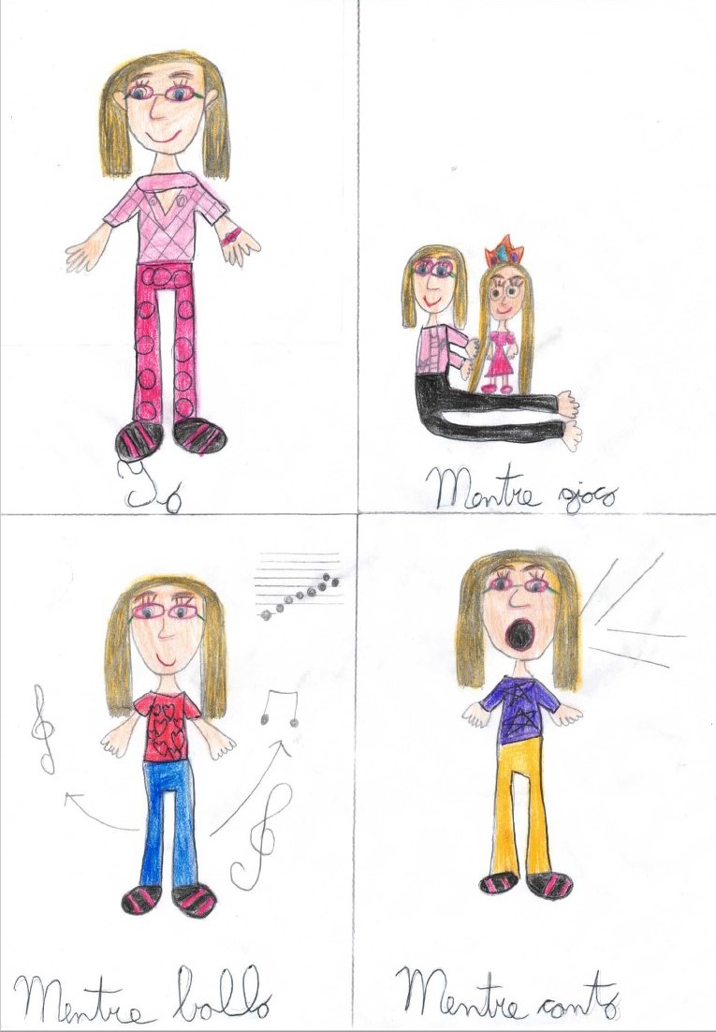

Slide 12
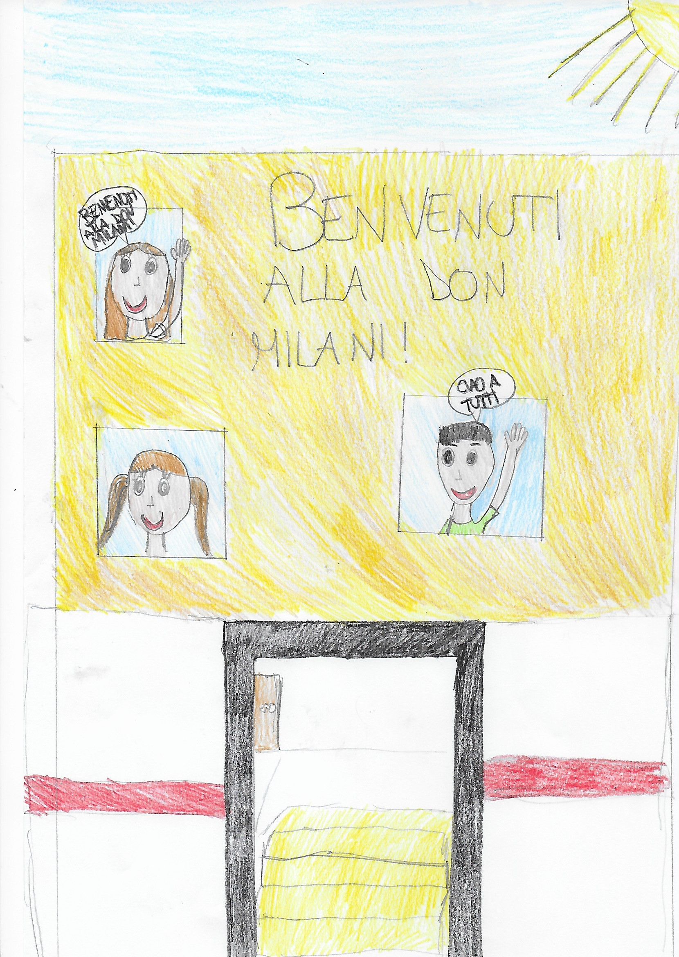
BENVENUTI
ALLA DON
MILANI !

